Slide 1
ΚΤΗΜΑΤΟΛΟΓΙΟ ΟΡΘΟΦΩΤΟΓΡΑΦΙΕΣ
ΧΡΗΣΗ ΕΡΓΑΛΕΙΟΘΗΚΗΣ
ΜΕΡΟΣ Α
Τομέας Δομικών Έργων,
Δομημένου Περιβάλλοντος & Αρχιτεκτονικού σχεδιασμού
Νάνου Ε. Όλγα
Εκπ/κος Τεχνολόγος Πολιτικός Μηχ/κός
Msc Τεχνολογίες Διαχείρισης Υδάτων,
ΗΜΕ και Περιβαλλοντικής Μηχανικής

Slide 2
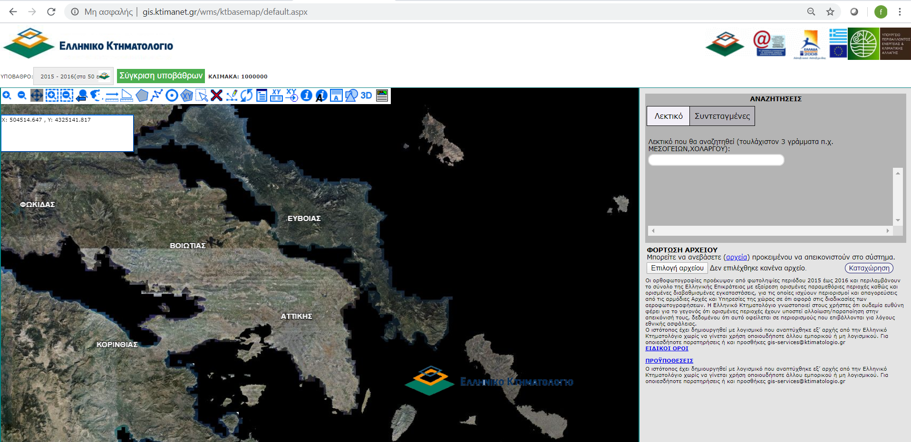
Σε ένα browser ή μηχανή αναζήτησης (π.χ. Google chrome) πληκτρολογούμε gis ktimanet, και ανοίγουμε
την σελίδα https://gis.ktimanet.gr/wms/ktbasemap/default.aspx
Νάνου Ε. Όλγα Εκπ/κος Τεχνολόγος Πολιτικός Μηχ/κός, Msc Τεχνολογίες Διαχείρισης Υδάτων, ΗΜΕ και Περιβαλλοντικής Μηχανικής

Slide 3
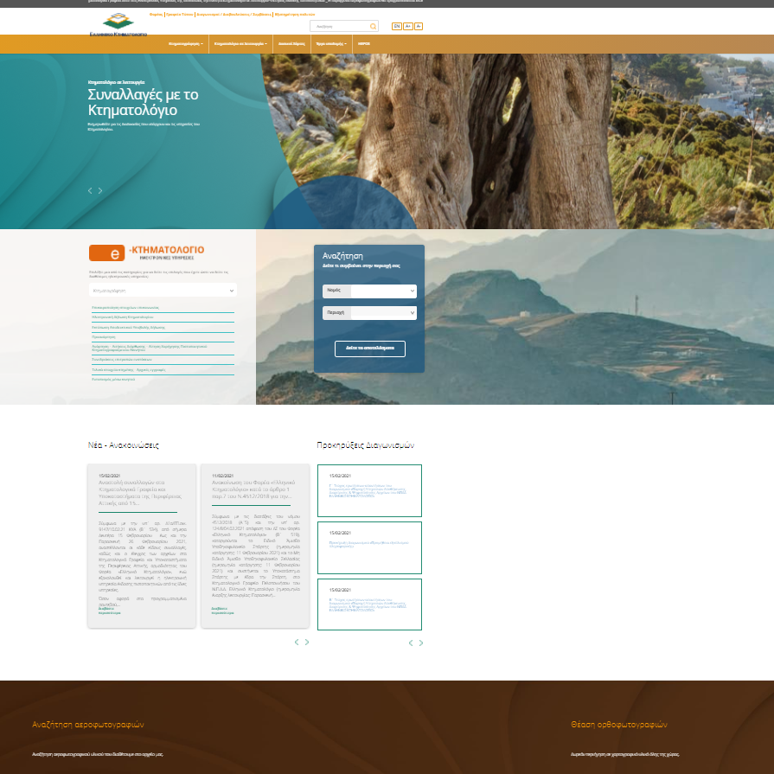
Επίσης,
Αν ανοίξουμε την αρχική σελίδα του Κτηματολογίου https://www.ktimatologio.gr/
Θα πατήσουμε είσοδο στην «Θέαση ορθοφωτογραφιών»
Νάνου Ε. Όλγα Εκπ/κος Τεχνολόγος Πολιτικός Μηχ/κός, Msc Τεχνολογίες Διαχείρισης Υδάτων, ΗΜΕ και Περιβαλλοντικής Μηχανικής

Slide 4
Επιλέγουμε τον 1^{ο} σύνδεσμο
Νάνου Ε. Όλγα Εκπ/κος Τεχνολόγος Πολιτικός Μηχ/κός, Msc Τεχνολογίες Διαχείρισης Υδάτων, ΗΜΕ και Περιβαλλοντικής Μηχανικής

Slide 5
Στις αναζητήσεις υπάρχουν δύο τρόποι
εντοπισμού της περιοχής ενδιαφέροντος
με «Λεκτικό» και «Συντεταγμένες»
Νάνου Ε. Όλγα Εκπ/κος Τεχνολόγος Πολιτικός Μηχ/κός, Msc Τεχνολογίες Διαχείρισης Υδάτων, ΗΜΕ και Περιβαλλοντικής Μηχανικής

Slide 6
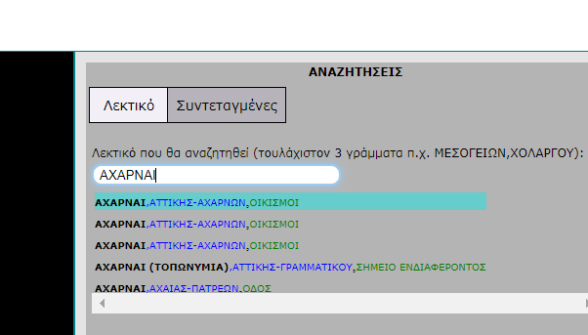
Στο προεπιλεγμένο πεδίο «Λεκτικό» πληκτρολογώ με ελληνικούς χαρακτήρες την περιοχή ενδιαφέροντος
Νάνου Ε. Όλγα Εκπ/κος Τεχνολόγος Πολιτικός Μηχ/κός, Msc Τεχνολογίες Διαχείρισης Υδάτων, ΗΜΕ και Περιβαλλοντικής Μηχανικής

Slide 7
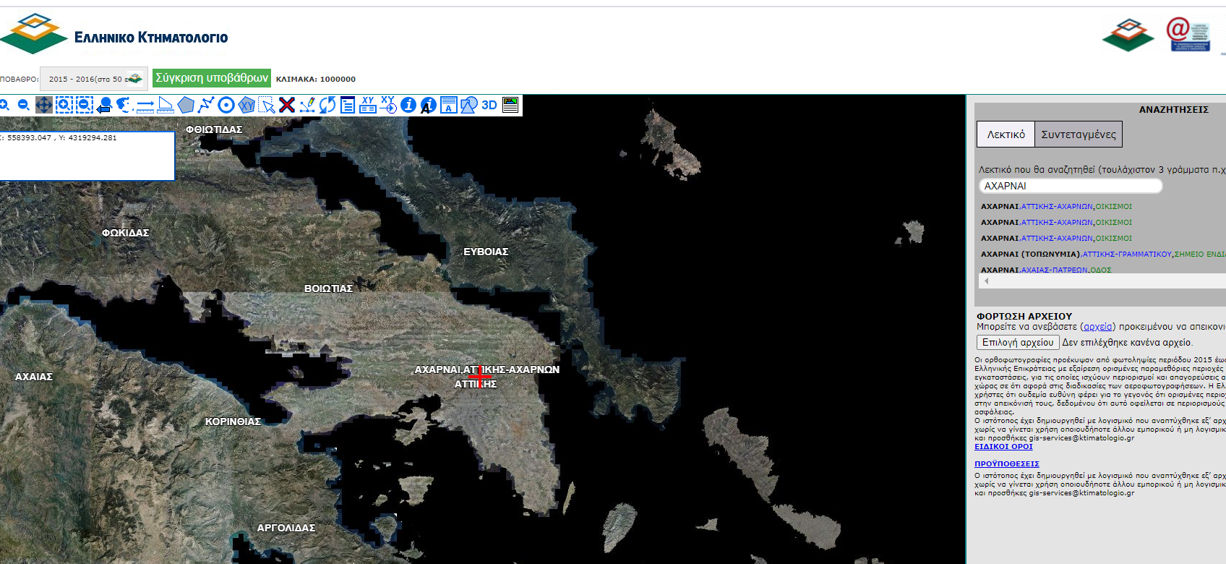
Η αναζήτηση έχει ως αποτέλεσμα να προκύψει κόκκινος σταυρός στην περιοχή μας όπου θα μετακινηθούμε χρησιμοποιώντας το βασικό μενού η βασική εργαλειοθήκη
Νάνου Ε. Όλγα Εκπ/κος Τεχνολόγος Πολιτικός Μηχ/κός, Msc Τεχνολογίες Διαχείρισης Υδάτων, ΗΜΕ και Περιβαλλοντικής Μηχανικής

Slide 8
Από την βασική γραμμή εντολών
με + και –
η θέαση θα είναι
πιο κοντά ή πιο μακριά στην εικόνα
Νάνου Ε. Όλγα Εκπ/κος Τεχνολόγος Πολιτικός Μηχ/κός, Msc Τεχνολογίες Διαχείρισης Υδάτων, ΗΜΕ και Περιβαλλοντικής Μηχανικής

Slide 9
Μετακίνηση της εικόνας
(όπως το pan ή χεράκι στα σχεδιαστικά προγράμματα)
Νάνου Ε. Όλγα Εκπ/κος Τεχνολόγος Πολιτικός Μηχ/κός, Msc Τεχνολογίες Διαχείρισης Υδάτων, ΗΜΕ και Περιβαλλοντικής Μηχανικής

Slide 10
Ανοίγουμε παράθυρο μεγέθυνσης ή σμίκρυνσης

Slide 11
Προηγούμενη εικόνα
Νάνου Ε. Όλγα Εκπ/κος Τεχνολόγος Πολιτικός Μηχ/κός, Msc Τεχνολογίες Διαχείρισης Υδάτων, ΗΜΕ και Περιβαλλοντικής Μηχανικής

Slide 12
Μεγέθυνση στο σύνολο της χώρας
Νάνου Ε. Όλγα Εκπ/κος Τεχνολόγος Πολιτικός Μηχ/κός, Msc Τεχνολογίες Διαχείρισης Υδάτων, ΗΜΕ και Περιβαλλοντικής Μηχανικής

Slide 13
Μέτρηση απόστασης (με ορισμό γραμμής γραφικά)
Νάνου Ε. Όλγα Εκπ/κος Τεχνολόγος Πολιτικός Μηχ/κός, Msc Τεχνολογίες Διαχείρισης Υδάτων, ΗΜΕ και Περιβαλλοντικής Μηχανικής

Slide 14
Μέτρηση εμβαδού (με ορισμό πολυγώνου γραφικά)
Νάνου Ε. Όλγα Εκπ/κος Τεχνολόγος Πολιτικός Μηχ/κός, Msc Τεχνολογίες Διαχείρισης Υδάτων, ΗΜΕ και Περιβαλλοντικής Μηχανικής

Slide 15
Δημιουργία πολυγώνου (με ορισμό πολυγώνου γραφικά)
Νάνου Ε. Όλγα Εκπ/κος Τεχνολόγος Πολιτικός Μηχ/κός, Msc Τεχνολογίες Διαχείρισης Υδάτων, ΗΜΕ και Περιβαλλοντικής Μηχανικής

Slide 16
Δημιουργία γραμμής (με ορισμό γραμμής γραφικά)
Νάνου Ε. Όλγα Εκπ/κος Τεχνολόγος Πολιτικός Μηχ/κός, Msc Τεχνολογίες Διαχείρισης Υδάτων, ΗΜΕ και Περιβαλλοντικής Μηχανικής

Slide 17
Δημιουργία σημείου (με ορισμό σημείου γραφικά)
Με τις τρεις τελευταίες εντολές ΨΗΦΙΟΠΟΙΟΥΜΕ γεωμετρικές οντότητες
(πολύγωνο, γραμμή, σημείο)
Νάνου Ε. Όλγα Εκπ/κος Τεχνολόγος Πολιτικός Μηχ/κός, Msc Τεχνολογίες Διαχείρισης Υδάτων, ΗΜΕ και Περιβαλλοντικής Μηχανικής

Slide 18
Επιλογή σχήματος (με κλικ στον χάρτη)
Νάνου Ε. Όλγα Εκπ/κος Τεχνολόγος Πολιτικός Μηχ/κός, Msc Τεχνολογίες Διαχείρισης Υδάτων, ΗΜΕ και Περιβαλλοντικής Μηχανικής

Slide 19
Διαγραφή επιλεγμένου σχήματος
Νάνου Ε. Όλγα Εκπ/κος Τεχνολόγος Πολιτικός Μηχ/κός, Msc Τεχνολογίες Διαχείρισης Υδάτων, ΗΜΕ και Περιβαλλοντικής Μηχανικής

Slide 20
Με αυτό το εικονίδιο «Εκτύπωση αποσπάσματος» μπορούμε να τυπώσουμε ή αλλάζοντας την ρύθμιση να αποθηκεύσουμε το απόσπασμα ως αρχείο pdf
το οποίο θα περιέχει απόσπασμα χάρτη και πίνακα συντεταγμένων
από το τελευταίο ενεργό ψηφιοποιημένο σχήμα
Νάνου Ε. Όλγα Εκπ/κος Τεχνολόγος Πολιτικός Μηχ/κός, Msc Τεχνολογίες Διαχείρισης Υδάτων, ΗΜΕ και Περιβαλλοντικής Μηχανικής

